Slide 1

Comité de Servicio al Cliente

Slide 2
Misión del CSC
Ser un canalizador de necesidades, que trabaje con el fin único de apoyar a los colaboradores a desempeñarse de la mejor manera posible, y así superar la expectativa del cliente.

Slide 3

Tratamiento de quejas
1.Atención a quejas:
Consiste en solucionar la necesidad material y emocional del cliente.
Es una responsabilidad que está a cargo de todos los que interactuamos con el cliente
Requiere entrenamiento y estrategia del líder.
Uso del plan de cortesías para atención a quejas.

Slide 4
Tratamiento de quejas
2.Cierre de quejas:
Cerrar una queja significa MINIMIZAR AL MÁXIMO la posibilidad de que se vuelva a suceder.
Responsabilidad que comparte:
1. El Comité de Servicio.
2. El líder de departamento con su respectivo equipo.
3. La gerencia.

Slide 5
Tratamiento de quejas: Comité de Servicio:
Mínimo tres integrantes del comité se reunirán una vez por semana para revisar las quejas registradas.
Mediante un formato establecido y un control de bitácora, le haremos llegar al líder cada queja correspondiente a su de departamento.
El líder cuenta con ocho días hábiles para presentar una solución de la queja, que consiste en:
1. Analizar los 5 porqués de la queja.
2.1 Opción a). Aplicar la medida o la acción que evite que se vuelva a repetir la queja.
2.2 Opción b).Presentar una propuesta, la cual el comité le ayudará a valorar y a implementar .

Slide 6
Estadística de quejas
Mayo 2018
Junio 2018
Julio 2018
Agosto 2018
Setiembre 2018
Octubre 2018
Noviembre 2018
Diciembre 2018

Slide 7
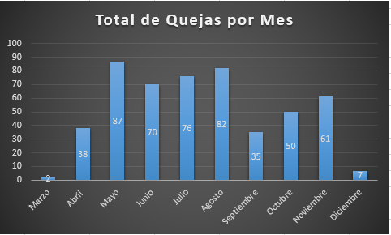

Slide 8
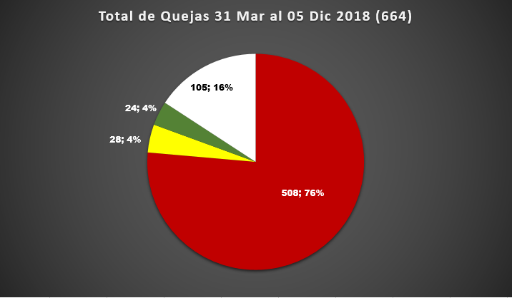

Slide 9
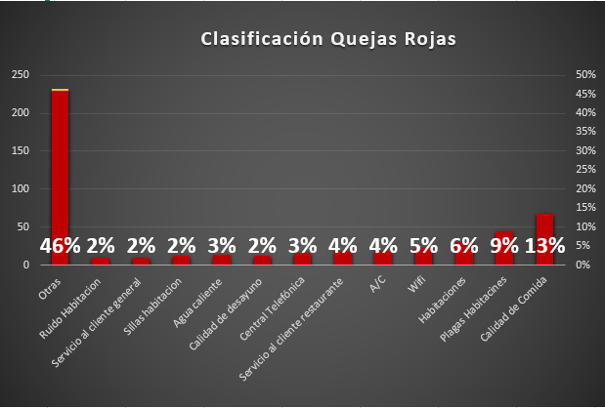

Slide 10
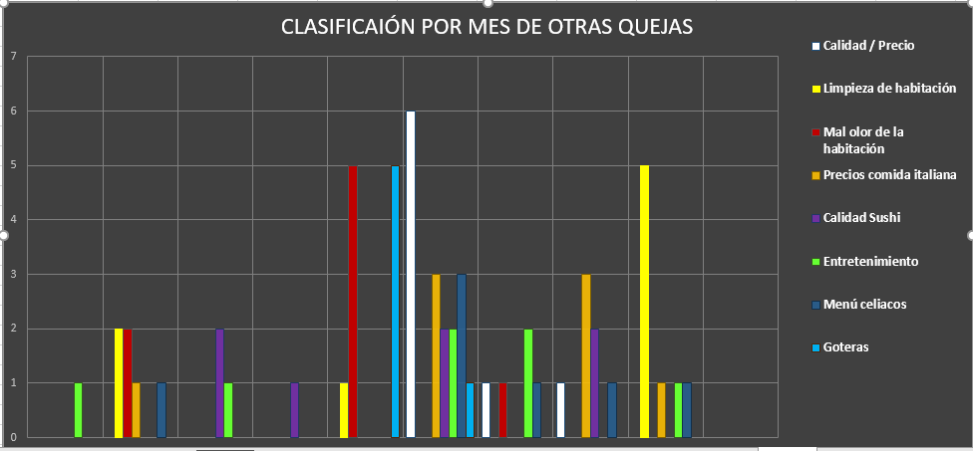
Quejas rojas pero con poca reincidencia

Slide 11
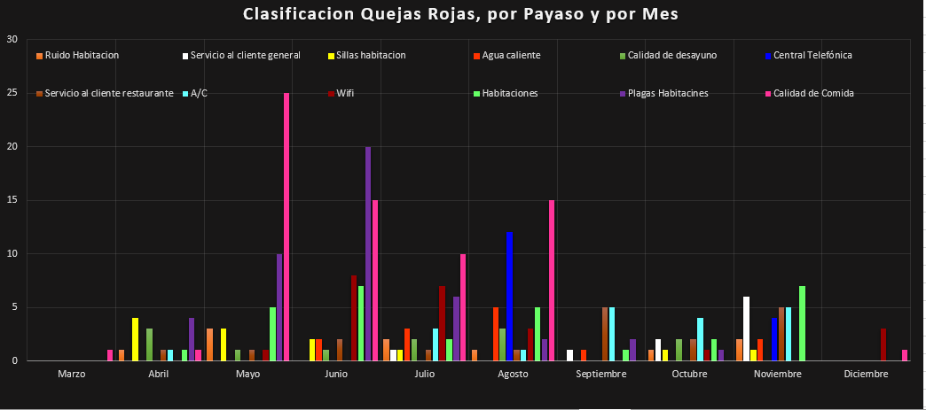

Slide 12
